Slide 1

Architecture logicielle
et qualité du code
Concevoir et garder sous contrôle la complexité du code
Julien LEICHER – 4 mars 2022

Slide 2

Qui suis-je ?
Julien Leicher
Sorti de l’eXia en 2012
En ESN pendant 7 ans
Freelance depuis Octobre 2019
Développeur polyglotte (C#, Python, Typescript / JS, Go)
Passionné d’architecture logicielle (CLEAN, DDD)
https://julien.leicher.me
👋
Julien LEICHER – 4 mars 2022 – <numéro>
Architecture logicielle et qualité du code

Slide 3
Au programme
Qu’est ce que la qualité ?
Pourquoi et comment l’atteindre ?
Les principes SOLID
Les patrons de conception
Qu’est ce que l’architecture logicielle ?
L’architecture CLEAN
Le Domain Driven Design
Julien LEICHER – 4 mars 2022 – <numéro>
Architecture logicielle et qualité du code

Slide 4
Qu’est ce que la qualité du code ?
Julien LEICHER – 4 mars 2022 – <numéro>
Architecture logicielle et qualité du code
Notes:
Afin de voir la connaissance parmi les étudiants pour approfondir + ou – les choses

Slide 5
Qu’est ce que la qualité du code ?
La capacité d’un logiciel / d’un système à :
  Répondre aux besoins (fonctionnels, performance, etc … => contraintes)
  Être compréhensible
  Être maintenable
  Être testable
  Être sécurisé / robuste
  Évoluer
Julien LEICHER – 4 mars 2022 – <numéro>
Architecture logicielle et qualité du code

Slide 6
Any fool can write code that a computer can understand. Good programmers write code that humans can understand.
“
– Martin Fowler
Julien LEICHER – 4 mars 2022 – <numéro>
Architecture logicielle et qualité du code
Notes:
Afin de voir la connaissance parmi les étudiants pour approfondir + ou – les choses

Slide 7
Pourquoi la qualité est-elle si importante ?
Faire face aux changements & évolutions (minimiser les coûts futurs)
Être serein lors des déploiements
Être véloce
Apporter plus de valeur
Julien LEICHER – 4 mars 2022 – <numéro>
Architecture logicielle et qualité du code

Slide 8
Comment atteindre la qualité ?
Être rigoureux / attentif (lors de l’ajout de nouvelles fonctionnalités)
Tester de manière pertinente
Refactoring constant
Mettre en place des architectures, des bonnes pratiques éprouvées
Julien LEICHER – 4 mars 2022 – <numéro>
Architecture logicielle et qualité du code

Slide 9
Les principes SOLID
Julien LEICHER – 4 mars 2022 – <numéro>
Architecture logicielle et qualité du code
Notes:
Afin de voir la connaissance parmi les étudiants pour approfondir + ou – les choses

Slide 10
Les principes SOLID
Introduit en 2000 par Robert C. Martin (Oncle Bob)
5 principes de conception logicielle :
  Permettant de créer des applications plus compréhensibles, flexibles et maintenables
  Qui s’appliquent partout
  Qui représente la base d’un certains nombres d’architectures / d’approches
Julien LEICHER – 4 mars 2022 – <numéro>
Architecture logicielle et qualité du code

Slide 11
Single Responsibility Principle (SRP)
Principe de responsabilité unique
« A class should have one and only one reason to change, meaning that a class should have only one job. »
Dit autrement, un module / une classe ne doit servir qu’un seul acteur
Julien LEICHER – 4 mars 2022 – <numéro>
Architecture logicielle et qualité du code

Slide 12
Open-Closed Principle
« Classes, methods should be open for extension, but closed for modifications. »
Un objet ou une entité doit être extensible sans modifier le code directement
Dit autrement, comment minimiser le code à modifier lors de l’introduction d’un nouveau comportement
Julien LEICHER – 4 mars 2022 – <numéro>
Architecture logicielle et qualité du code

Slide 13
Liskov Subsitution Principle
« Subtypes must be substituable for their base types. »
Les sous classes doivent pouvoir être substituées à leur classe de base
Julien LEICHER – 4 mars 2022 – <numéro>
Architecture logicielle et qualité du code

Slide 14
Interface Segregation Principle
« Clients should not be forced to depend on methods that they do not use. »
Définir des contrats suffisamment précis = Faire des interfaces spécialisées
Julien LEICHER – 4 mars 2022 – <numéro>
Architecture logicielle et qualité du code

Slide 15
Dependency Inversion Principle
« Entities must depend on abstractions not on concretions. It states that the high level module must not depend on the low level module, but they should depend on abstractions. »
Dépendre d’interfaces plutôt que d’implémentations
Permet de découpler facilement un système
Julien LEICHER – 4 mars 2022 – <numéro>
Architecture logicielle et qualité du code

Slide 16
Les patrons de conception
Julien LEICHER – 4 mars 2022 – <numéro>
Architecture logicielle et qualité du code
Notes:
Afin de voir la connaissance parmi les étudiants pour approfondir + ou – les choses

Slide 17
Les patrons de conception
Issus de « the GoF book »
« Recettes » pour résoudre des problèmes de conception récurrents en POO
Catégorisés selon leur intention
https://refactoring.guru/fr/design-patterns
S’appuient sur les principes SOLID
Utilisés un peu partout sans qu’on s’en rende compte
Julien LEICHER – 4 mars 2022 – <numéro>
Architecture logicielle et qualité du code

Slide 18
Patrons de création
Mécanismes de création augmentant la flexibilité et la réutilisation du code
Permet de gérer la complexité liée à certaines instanciation
On retrouve les pattern Singleton, Fabrique, Prototype ...
Julien LEICHER – 4 mars 2022 – <numéro>
Architecture logicielle et qualité du code

Slide 19
Patrons de création : Monteur / Builder
TODO : exemples de code issus de projet connus
Julien LEICHER – 4 mars 2022 – <numéro>
Architecture logicielle et qualité du code

Slide 20
Patrons de création : Fabrique / Factory
TODO : exemples de code issus de projet connus
Julien LEICHER – 4 mars 2022 – <numéro>
Architecture logicielle et qualité du code

Slide 21
Patrons structurels
Assembler et composer des objets et des classes de manière intelligente
On retrouve ici les patrons Façade, Proxy, Décorateur, Adaptateur, ...
Julien LEICHER – 4 mars 2022 – <numéro>
Architecture logicielle et qualité du code

Slide 22
Patrons structurels : Procuration / Proxy
TODO : exemples + utilisateur dans les ORMs
Julien LEICHER – 4 mars 2022 – <numéro>
Architecture logicielle et qualité du code

Slide 23
Patrons structurels : Décorateur / Decorator
TODO : exemples
Julien LEICHER – 4 mars 2022 – <numéro>
Architecture logicielle et qualité du code

Slide 24
Patrons comportementaux
Algorithmes et Répartition des responsabilités entre les objets
On trouve donc les patrons Visiteur, Stratégie, Commande, Observateur, Itérateur, ...
Julien LEICHER – 4 mars 2022 – <numéro>
Architecture logicielle et qualité du code

Slide 25
Patrons comportementaux : Stratégie / Strategy
TODO : exemples
Julien LEICHER – 4 mars 2022 – <numéro>
Architecture logicielle et qualité du code

Slide 26
Patrons comportementaux : Observateur / Observer
TODO : exemples
Julien LEICHER – 4 mars 2022 – <numéro>
Architecture logicielle et qualité du code

Slide 27
Qu’est ce que l’architecture logicielle ?
Julien LEICHER – 4 mars 2022 – <numéro>
Architecture logicielle et qualité du code
Notes:
Afin de voir la connaissance parmi les étudiants pour approfondir + ou – les choses

Slide 28
Qu’est ce que l’architecture logicielle
« Big picture » d’un système informatique, son organisation ...
… Mais aussi les détails, les interactions
Un tout !
Il s’agit du comment organiser un système pour faciliter le développement, l’évolution, le déploiement et la maintenance d’un système
Julien LEICHER – 4 mars 2022 – <numéro>
Architecture logicielle et qualité du code

Slide 29
The goal of software architecture is to minimize the human resources required to build and maintain the required system
“
– Robert C. Martin
Julien LEICHER – 4 mars 2022 – <numéro>
Architecture logicielle et qualité du code
Notes:
Afin de voir la connaissance parmi les étudiants pour approfondir + ou – les choses

Slide 30
Architectures CLEAN, Hexagonale, en Oignon, DDD, ...
Indépendante des frameworks. Elle ne dépend pas de l’existence d’une librairie en particulier et permet d’utiliser les frameworks comme des outils plutôt que comme des contraintes
Testable. Les règles métiers doivent pouvoir être testées sans UI, DB, Serveur, …
Indépendante de l’UI. L’interface utilisateur doit pouvoir être changée facilement sans toucher au reste du système
Indépendante des bases de données
Indépendante du monde extérieur
Julien LEICHER – 4 mars 2022 – <numéro>
Architecture logicielle et qualité du code

Slide 31
L’architecture CLEAN
Julien LEICHER – 4 mars 2022 – <numéro>
Architecture logicielle et qualité du code
Notes:
Afin de voir la connaissance parmi les étudiants pour approfondir + ou – les choses

Slide 32
L’architecture CLEAN
Proposée par Robert C. Martin (Encore !)
« Everything is a detail »
Architecture en couches avec des responsabilités bien délimitées
Adaptée à un grand nombre de projets
Beaucoup de points communs avec l’architecture Hexagonale
Julien LEICHER – 4 mars 2022 – <numéro>
Architecture logicielle et qualité du code

Slide 33
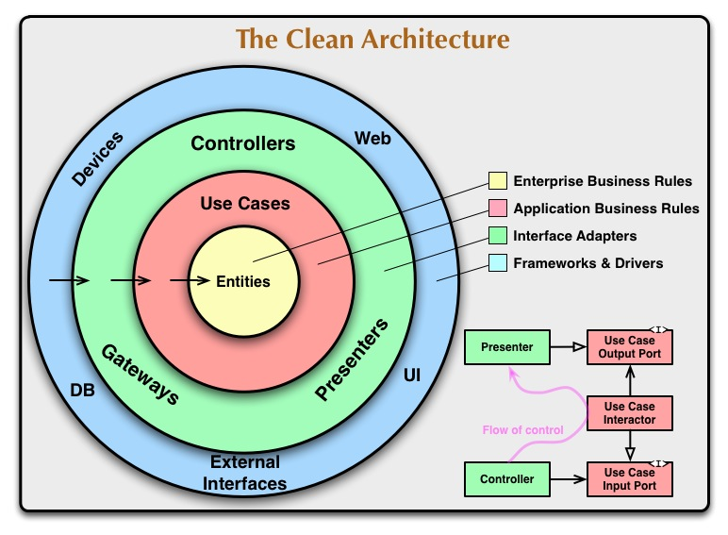
L’architecture CLEAN
Julien LEICHER – 4 mars 2022 – <numéro>
Architecture logicielle et qualité du code

Slide 34
(…) source code dependencies can only point inwards. Nothing in an inner circle can know anything at all about something in an outer circle. In particular, the name of something declared in an outer circle must not be mentioned by the code in the an inner circle. That includes, functions, classes. variables, or any other named software entity.
L’architecture CLEAN : « The dependency rule »
“
– Robert C. Martin
https://blog.cleancoder.com/uncle-bob/2012/08/13/the-clean-architecture.html
Julien LEICHER – 4 mars 2022 – <numéro>
Architecture logicielle et qualité du code

Slide 35
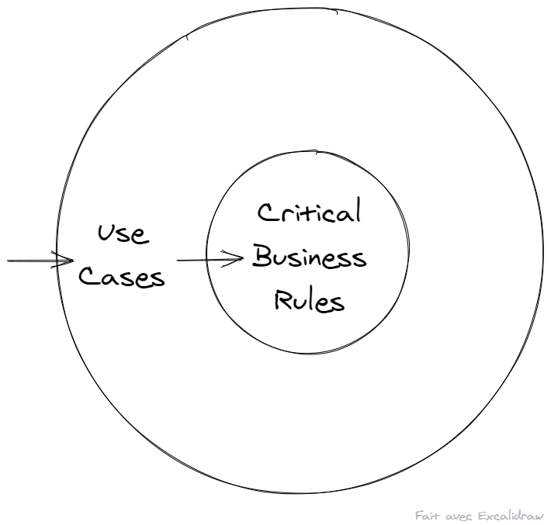
L’architecture CLEAN : « The dependency rule »
Julien LEICHER – 4 mars 2022 – <numéro>
Architecture logicielle et qualité du code

Slide 36
L’architecture CLEAN : Les entités
Encapsule les règles métiers
Il s’agit donc des objets métiers de l’application
Est la moins sujettes aux changements (en particulier lorsqu’un élément d’infrastructure évolue)
Pas de dépendances directes avec le monde extérieur
Julien LEICHER – 4 mars 2022 – <numéro>
Architecture logicielle et qualité du code

Slide 37
L’architecture CLEAN : Les cas d’utilisation
Contient les règles applicatives
Expose tous les cas d’utilisation
Il s’agit de l’orchestration des données et donc des entités
Un changement dans cette couche ne doit pas affecter les entités
Un changement externe ne doit pas affecter cette couche
Julien LEICHER – 4 mars 2022 – <numéro>
Architecture logicielle et qualité du code

Slide 38
L’architecture CLEAN : Les adaptateurs d’interface
Convertit entre les formats manipulés par les cas d’utilisation et les entités vers les formats manipulés par les couches externes (DB, Web, ...)
Julien LEICHER – 4 mars 2022 – <numéro>
Architecture logicielle et qualité du code

Slide 39
L’architecture CLEAN : Frameworks et drivers
« Glue code »
Base de données, Framework web, …
Concentre les implémentations sujettes aux changements
Julien LEICHER – 4 mars 2022 – <numéro>
Architecture logicielle et qualité du code

Slide 40
L’architecture CLEAN : Traverser les couches
Utilisation du Dependency Inversion Principle
Utilisation des interfaces pour respecter la règle de dépendance
Quand des données passent d’une couche à une autre, cela doit toujours être dans le format attendu par la couche interne => respect de la règle de dépendance
Julien LEICHER – 4 mars 2022 – <numéro>
Architecture logicielle et qualité du code

Slide 41
Le Domain Driven Design
Julien LEICHER – 4 mars 2022 – <numéro>
Architecture logicielle et qualité du code
Notes:
Afin de voir la connaissance parmi les étudiants pour approfondir + ou – les choses

Slide 42
Un nouveau projet commence ...
ASP.Net
API REST
Quel problème essaie t-on de résoudre ?
Micro-services
Vue.js
AWS
Base SQL Server
SQS
Julien LEICHER – 4 mars 2022 – <numéro>
Architecture logicielle et qualité du code

Slide 43
Ce qu’on fait généralement
Problème
Alignement
Solution
Julien LEICHER – 4 mars 2022 – <numéro>
Architecture logicielle et qualité du code

Slide 44
Ce qu’il faudrait faire
Problème
Alignement
Solution
Julien LEICHER – 4 mars 2022 – <numéro>
Architecture logicielle et qualité du code

Slide 45

Le Domain Driven Design
Approche itérative orientée métier
Formalisé en 2003 avec le livre « Domain-Driven Design: Tackling Complexity in the Heart of Software » d’Eric Evans
Une approche, plusieurs interprétations
Combine bonnes pratiques de conception et de développement => boite à outils !
Julien LEICHER – 4 mars 2022 – <numéro>
Architecture logicielle et qualité du code

Slide 46
Une approche orientée métier
Comprendre le problème à résoudre
Trouver une solution
Établir un modèle riche et expressif !
Un code, des technologies au service du métier et non l’inverse
!= Hype Driven Development
Julien LEICHER – 4 mars 2022 – <numéro>
Architecture logicielle et qualité du code

Slide 47
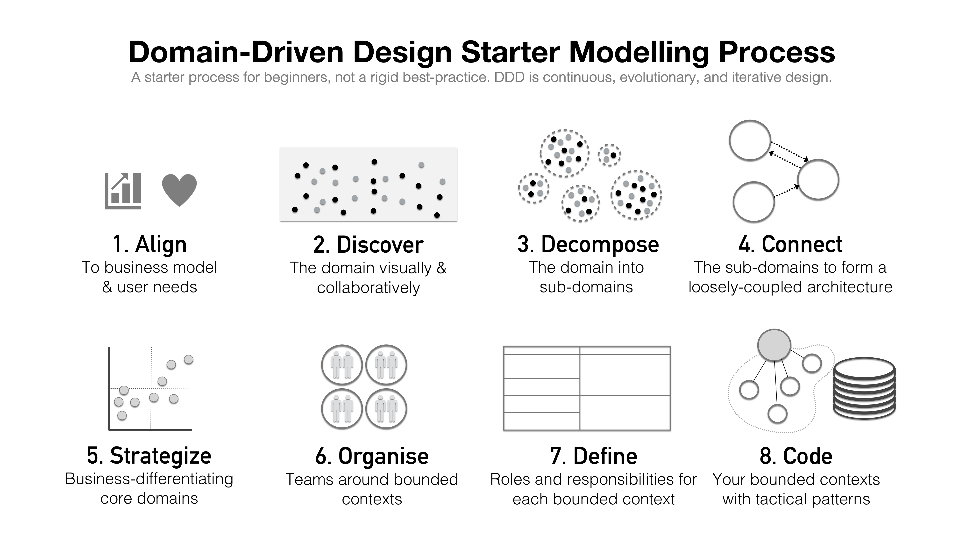
Julien LEICHER – 4 mars 2022 – <numéro>
Architecture logicielle et qualité du code

Slide 48
Le DDD : 2 angles d’attaque
Stratégique
  Découvrir les domaines / sous-domaines
  Établir les contextes et le langage omniprésent
  Définir les intégrations nécessaires
Tactique
  Modéliser la solution
  Exprimer le métier dans le code
  Parvenir à une architecture alignée
Julien LEICHER – 4 mars 2022 – <numéro>
Architecture logicielle et qualité du code

Slide 49
Domaines et sous-domaines
Font partie du « problem space »
Domaine métier = cœur de métier de l’application
Sous-domaines
  Coopèrent pour délivrer la valeur
  Diviser pour mieux régner
Julien LEICHER – 4 mars 2022 – <numéro>
Architecture logicielle et qualité du code

Slide 50
Les différents types
Core subdomain(s)
  « Secret sauce » de l’entreprise
  Stratégique et différenciant
  Haute valeur ajoutée
  = Ce que vous allez absolument développer en interne !
Supporting subdomain(s)
  Nécessaires mais pas fondamentaux pour le domaine
  Pas de solutions clé en main
  Règles métier simples
  Peut être out-sourcé ou confié à une équipe moins expérimentée
Generic subdomain(s)
  Requis par le domaine
  Problèmes considérés « résolus »
  Peuvent être out-sourcé / solution prête à l’emploi
Julien LEICHER – 4 mars 2022 – <numéro>
Architecture logicielle et qualité du code

Slide 51
Domaine : Plateforme de vidéos à la demande
Streaming de flux
Gestion des abonnements
Catalogue
Système de recommandations
Gestion des utilisateurs
Core
Supporting
Generic
Julien LEICHER – 4 mars 2022 – <numéro>
Architecture logicielle et qualité du code

Slide 52
Domaine : Plateforme de vidéos à la demande
Streaming de flux
Gestion des abonnements
Catalogue
Système de recommandations
Gestion des utilisateurs
Core
Supporting
Generic
Julien LEICHER – 4 mars 2022 – <numéro>
Architecture logicielle et qualité du code

Slide 53
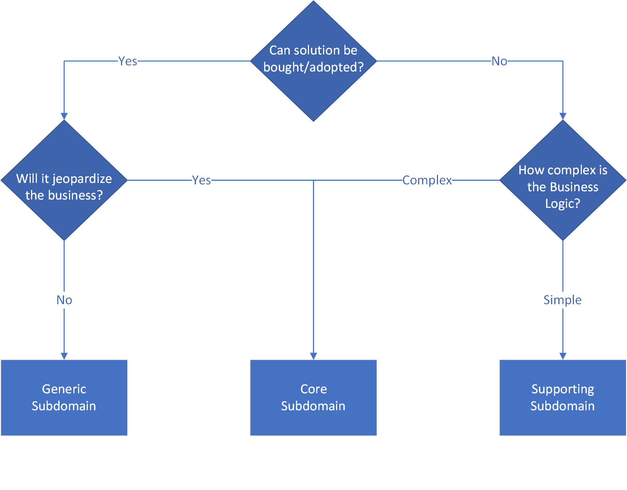
Pour résumer
Julien LEICHER – 4 mars 2022 – <numéro>
Architecture logicielle et qualité du code

Slide 54
Les contextes bornés / Bounded Contexts
Définissent la portée du langage omniprésent (représentent une frontière sémantique)
Représentent l’espace de la solution (prémices de l’architecture)
Périmètre du modèle du domaine
Pas nécessairement 1 contexte par sous-domaine
Julien LEICHER – 4 mars 2022 – <numéro>
Architecture logicielle et qualité du code

Slide 55
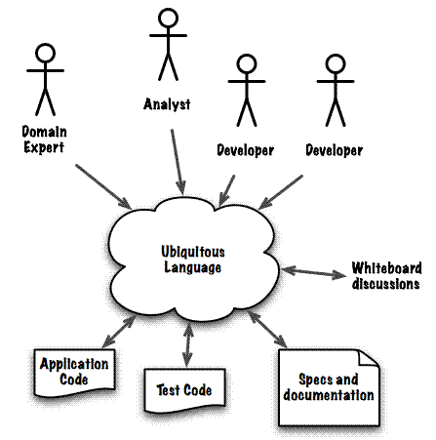
Le langage omniprésent / Ubiquitous language
Compréhension partagée dans toute l’équipe
S’applique dans un contexte particulier sans ambiguïté (« context is king »)
Évolutif
Sert de base à la modélisation (« Screaming Architecture »)
Julien LEICHER – 4 mars 2022 – <numéro>
Architecture logicielle et qualité du code

Slide 56
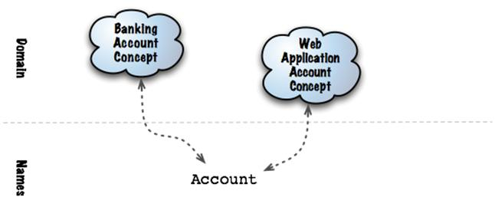
« Context is king »
Julien LEICHER – 4 mars 2022 – <numéro>
Architecture logicielle et qualité du code

Slide 57
« Context Map »
Vue d’ensemble des contextes
Permet de comprendre un système …
... et ses interactions
Qui dépend de qui ? Quelle est la nature de cette dépendance ?
Julien LEICHER – 4 mars 2022 – <numéro>
Architecture logicielle et qualité du code

Slide 58
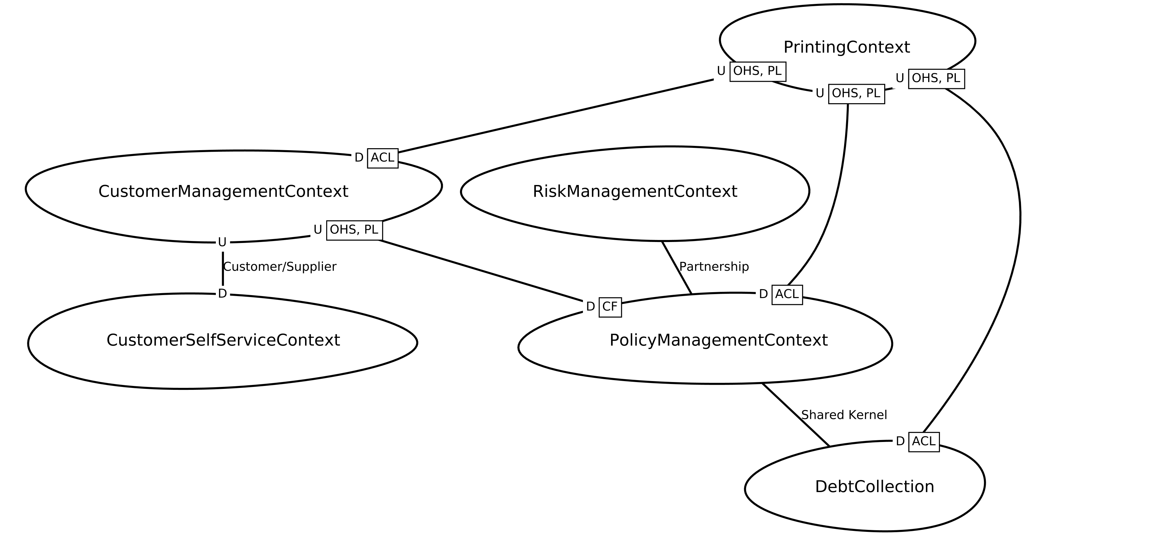
« Context Map »
Julien LEICHER – 4 mars 2022 – <numéro>
Architecture logicielle et qualité du code

Slide 59
Les patterns d’intégration
Formalisent les relations entre sous-domaines
Peuvent déterminer le rôle des équipes
S’orientent autour de 2 axes
  Communication nécessaire entre les équipes
  Contrôle sur le système à l’extrémité
https://github.com/ddd-crew/context-mapping
Julien LEICHER – 4 mars 2022 – <numéro>
Architecture logicielle et qualité du code

